Slide 1
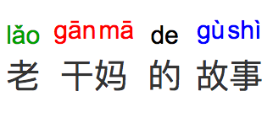
Notes:
读故事：学生自己查：the story of lao gan ma
看录像前3分钟：
https://www.youtube.com/watch?v=wY8GLd_mJTY

